Slide 1
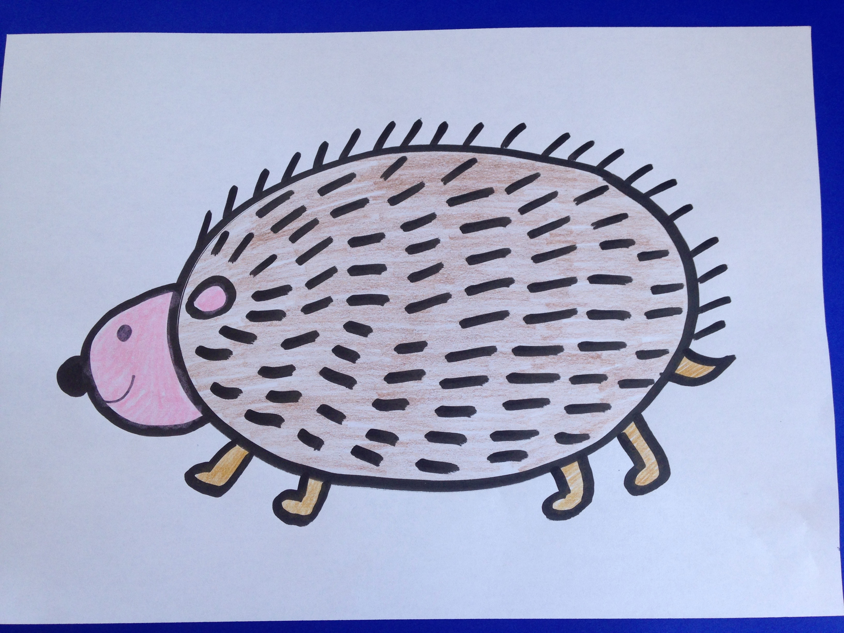
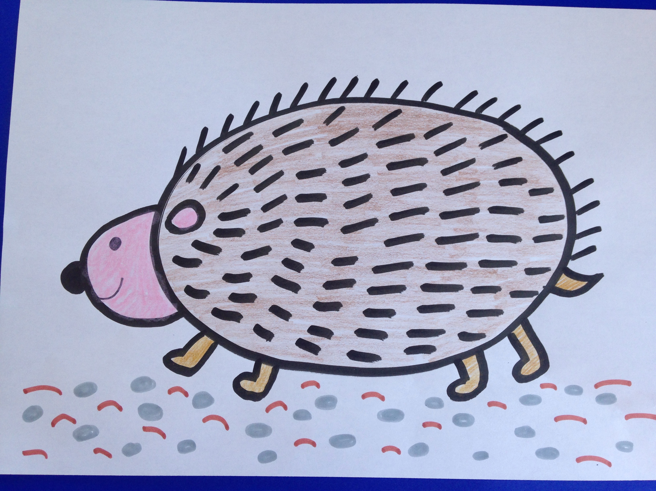
Je décore mon hérisson
Etape 1:colorie le hérisson
Etape 2:dessine des petits cailloux et un peu de terre

Slide 2
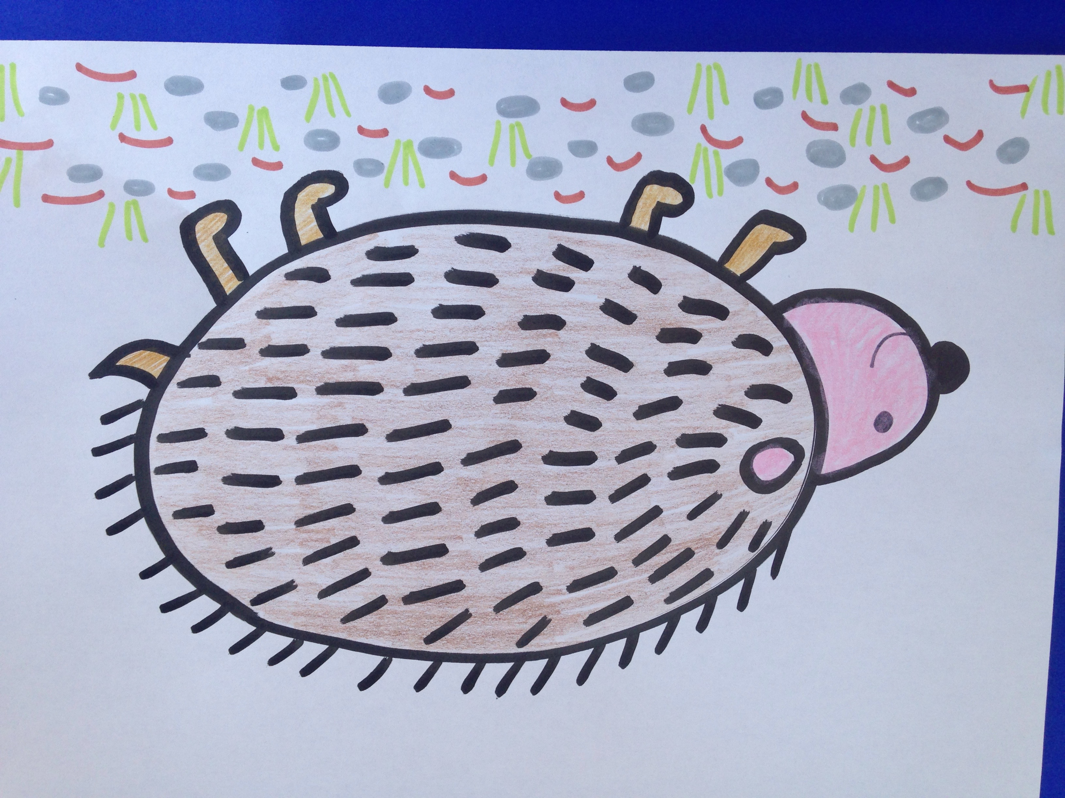
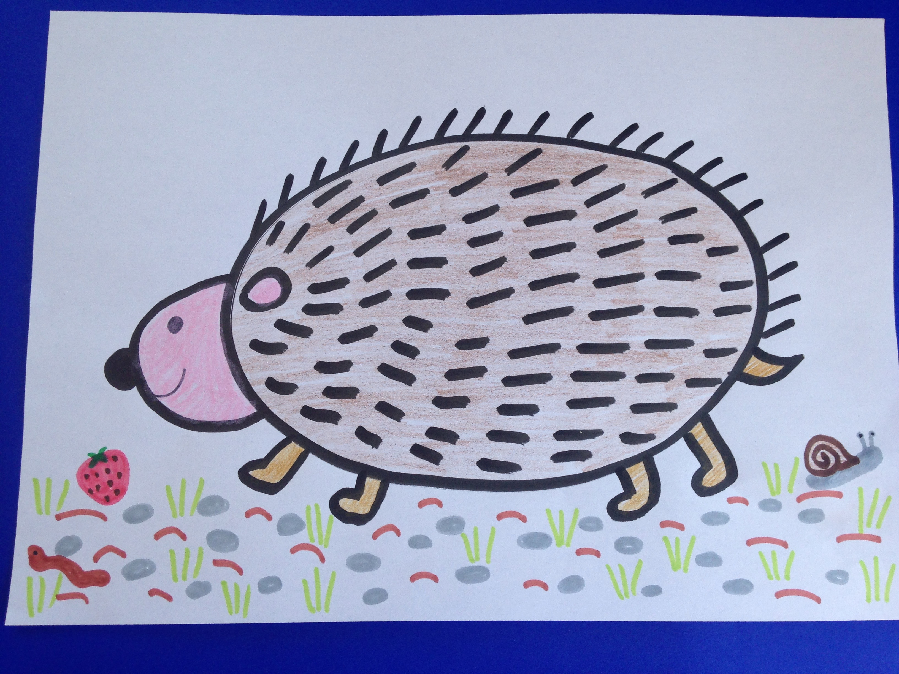
Et voilà un magnifique hérisson!
Etape 3:dessine de l’herbe
Etape 4:dessine à manger pour le hérisson (escargots ,œufs ,fruits ,vers , champignons)

